Slide 1
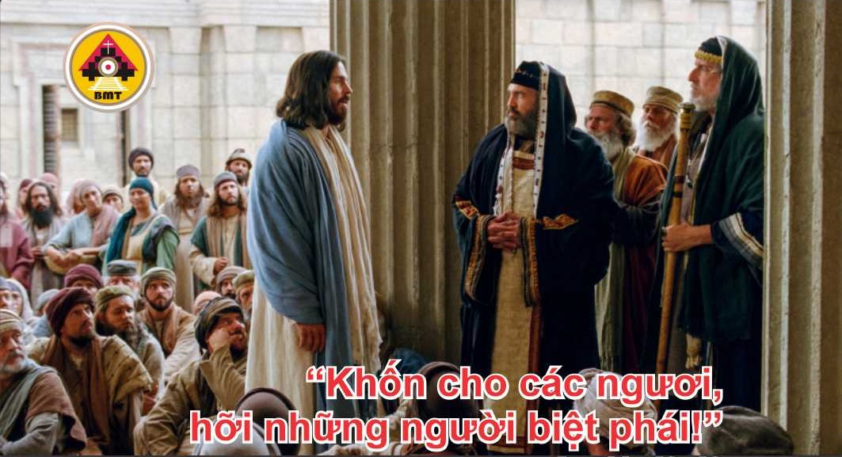

THỨ TƯ TUẦN XXVIII THƯỜNG NIÊN C

Slide 2

Lạy Chúa, lạy Chúa, nếu Chúa nhớ hoài sự lỗi, nào ai chịu nổi được ư? Vì lạy Thiên Chúa Is-ra-el, Chúa thường rộng lượng thứ tha.
Ca nhập lễ

Slide 3

Bài Đọc 1: Rm 2, 1-11
“Người sẽ trả lại cho ai nấy theo công việc họ đã làm, trước là những người Do-thái, sau là những người Hy-lạp”.
Trích thư Thánh Phaolô Tông đồ gửi tín hữu Rôma.

Slide 4
Ðáp: Lạy Chúa, Chúa sẽ trả công mỗi người theo như việc họ làm (c. 13b).
Đáp Ca:
Tv 61, 2-3. 6-7. 9

Slide 5
Alleluia, alleluia! – Người ta sống không nguyên bởi bánh, nhưng bởi mọi lời do miệng Thiên Chúa phán ra. – Alleluia.

Slide 6
Phúc Âm: Lc 11, 42-46

Slide 7


Slide 8
Bọn giàu sang đã sa cơ nghèo đói; nhưng người tìm Chúa chẳng thiếu chi thiện hảo.
Ca hiệp lễ

Slide 9
Ca Kết Lễ

Slide 10
THỨ TƯ TUẦN XXVIII THƯỜNG NIÊN C

